Slide 1
Eine Zukunft für den Marktplatz
Ein Projekt für das Quartiersmanagement
Nahariyastraße
In Kooperation mit dem

Slide 2
Ausgangssituation – Was und wo ist der „Marktplatz“?
Zentraler Ort für das Wohngebiet „Nahariyastraße“
Die Nachbarschaft ist kulturell vielfältig und die Lebensweisen sehr unterschiedlich
Platz und Wohngebäude gehören dem Wohnungsunternehmen Adler Group
Gewerbeeinheiten, Gastronomie und Dienstleistungen liegen am Marktplatz
Soziale Einrichtungen befinden sich direkt am oder in direkter Nachbarschaft:
Gemeindezentrum der evangel. Kirche
Berliner Familienzentrum
Tauschtreff
Kita und Schule Nahariyastraße
Kinder- und Jugendhaus
Internationaler Bund
Outreach

Slide 4
Wie wird der Marktplatz genutzt?
Von den Besucher*innen der Geschäfte und sozialen Einrichtungen
Wenig Aufenthaltsqualität und Begegnungsmöglichkeiten der Bewohner*innen
Nutzergruppen mit Konfliktpotential (Alkohol- und Drogenkonsum)

Slide 5
Was wünschen sich die Bewohner*innen für den Marktplatz?
Beteiligung und Entwicklung aus mehreren aktiven Runden mit OE SPK, Bewohnende und ansässige Träger/Einrichtungen: Kiezrunde, AG Marktplatz, Quartiersmanagement
Der Platz soll neu belebt werden, Konflikte entschärft und Integration gefördert werden
Er soll ein Ort der Begegnung und der Förderung nachbarschaftlicher Verhältnisse werden
Schaffung von Angeboten für verschiedene Zielgruppen
Der Marktplatz soll ein Ort der Nachbarschaft werden
Die Beteiligung und Teilhabe der Bewohner*innen bei der Entwicklung ist ausdrücklich erwünscht!

Slide 6
Projektentwicklung durch das QM Nahariyastraße
Ziele:
Belebung der Nachbarschaft
Belebung des Marktplatzes
Beteiligung von Anwohnenden und Nutzenden
Förderung von Interkulturalität
Abbau von Konflikten in der Nachbarschaft/Marktplatz
Förderung von Kommunikation
Zielgruppenspezifische Beteiligungsangebote

Slide 7
Welche Schritte wurden getan?
Anfrage des Trägers NUSZ
Übernahme des Projektes zum 01.05.22
Konzeptentwicklung
Erste Gespräche mit Netzwerkpartner*innen, Adler-Group und Fachstellen
Stellenausschreibung und Bewerbungsgespräche
Entwicklung von Materialien für die Öffentlichkeitsarbeit

Slide 9
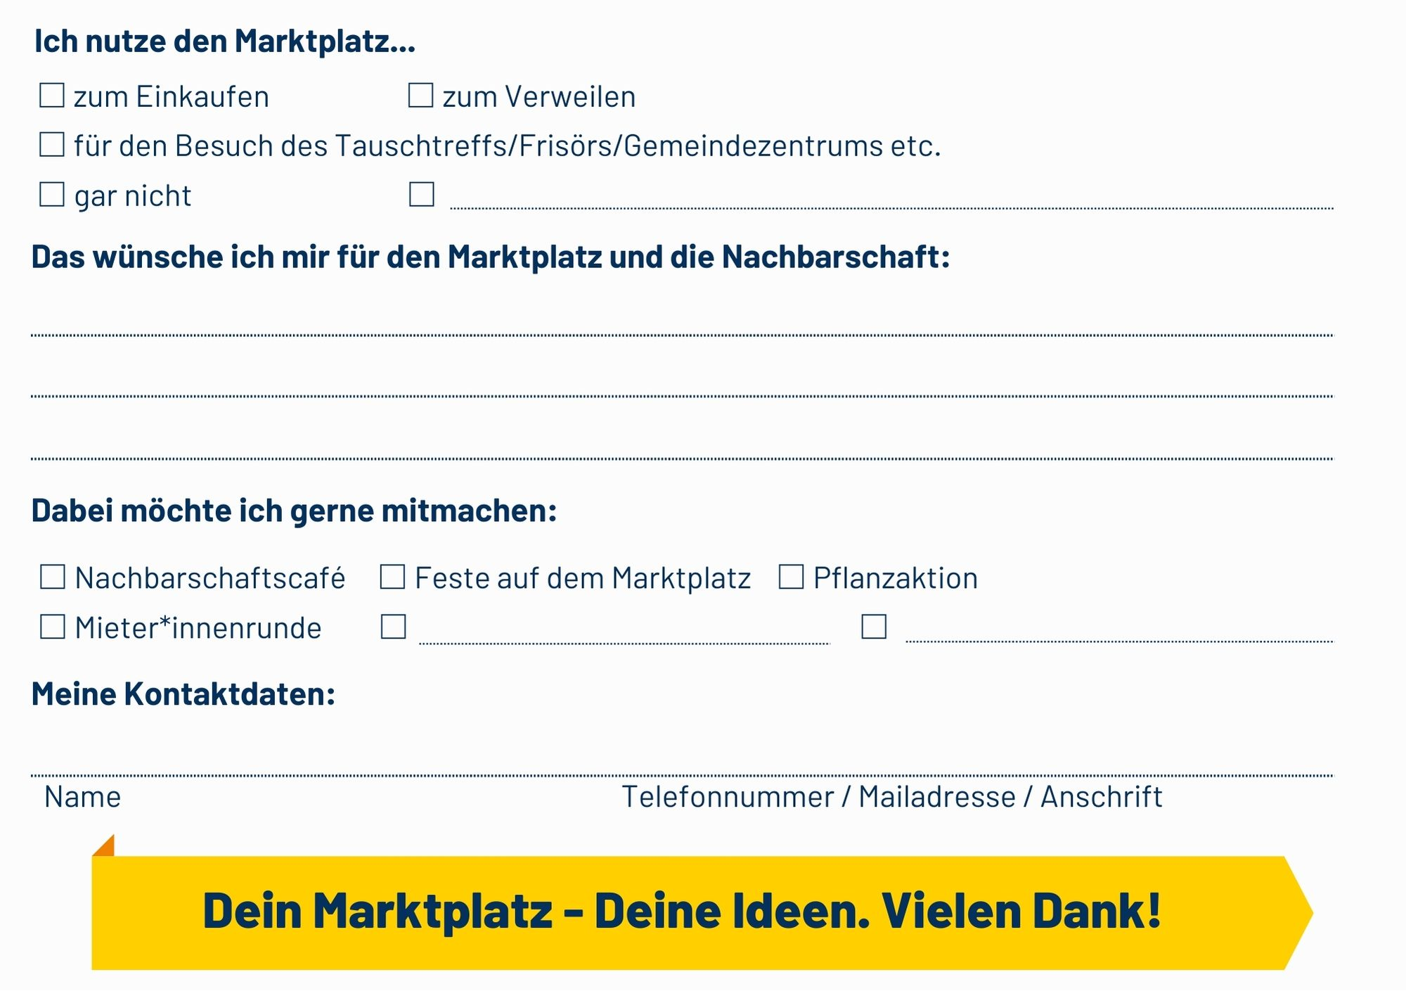

Slide 10
Meilensteine für das Projekt
Einarbeitung der Kollegin
Bekanntmachung Fachstelle, QM, Netzwerkpartner*innen
Verteilung der Postkarten und Poster
Planung gemeinsam mit Tauschtreff
Initiierung eines Nachbarschaftscafés 1x pro Woche
Teilnahme SpielMobil und Familiennachmittag
Kontakte und Befragungen der Nachbarschaft
Entwicklung eines „Runden Tisches der Nachbarschaft“
Planung von gezielten Angeboten/Aktionen/Werkstätten
Beteiligung an Veranstaltungen/Festen im Kiez
Entwicklung von weiteren Materialien für die Öffentlichkeitsarbeit
Eröffnungsfest im Frühjahr 2023

Slide 11
Vielen Dank!
marktplatz-nahariya@nusz.de

